Slide 1

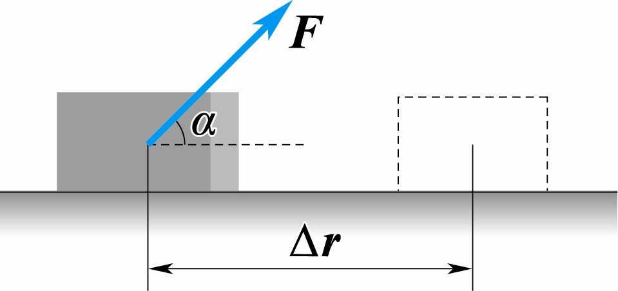
质点和刚体的功
功
动能定理
动能

Slide 2
§5.3 力矩的功 转动的动能定理
一、力矩的功
(注: 内力矩之和为零)
M为作用于刚体上外力矩之和
力矩的功率为：

Slide 3
二、刚体定轴转动时的动能定理
质点系的动能
刚体绕定轴转动时的转动动能等于刚体的转动惯量与角速度平方乘积的一半
类比：
刚体
质点

Slide 4
动能定理推导：
牛顿第二定理 质点的动能定理
转动定律 刚体的动能定理
刚体定轴转动时的动能定理：合外力矩对定轴转动刚体所做的功等于刚体转动动能的增量。

Slide 5

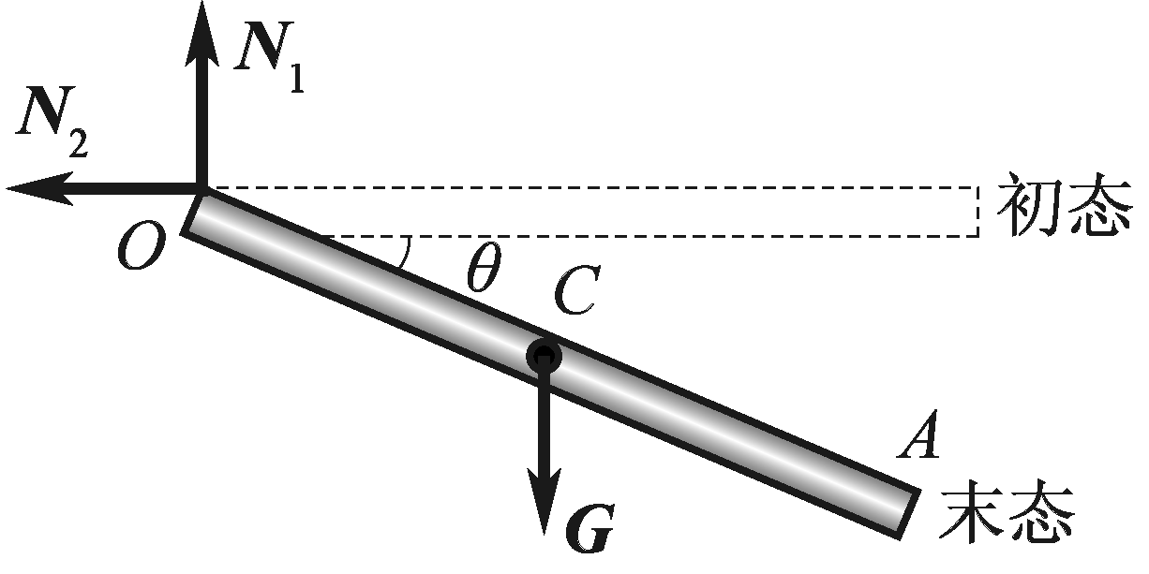
例: 一根质量为m，长为l的均匀细棒OA，可绕固定点O在竖直平面内转动。今使棒从水平位置开始自由下摆，求棒摆到与水平位置成 30°角时中心点C和端点A的速度 .
解： 根据机械能守恒，

Slide 6
例: 一根质量为m，长为l的均匀细棒OA，可绕固定点O在竖直平面内转动。今使棒从水平位置开始自由下摆，求棒摆到与水平位置成 30°角时中心点C和端点A的速度 .
解： 棒受力如图示，
由转动动能定理，有
则中心点C和端点A的速度分别为

Slide 7
思考：
为什么势能可以基于质心来定义，而动能却不可以呢？

Slide 8
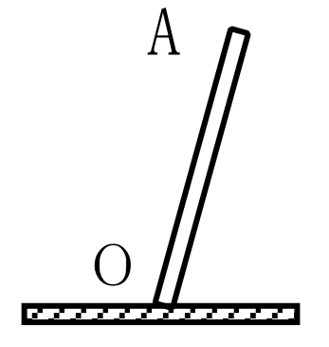
练习
刚体机械能守恒(或动能定理)

Slide 9
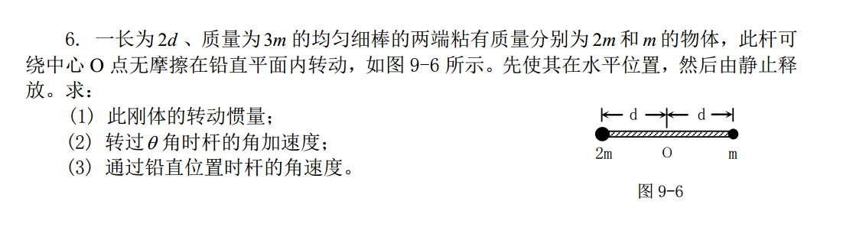
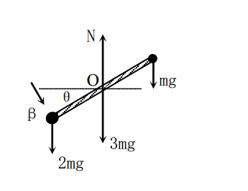
练习
转动定律、动能定理(机械能守恒)
5
4md²
(3) 动能定理
或机械能守恒：

Slide 10
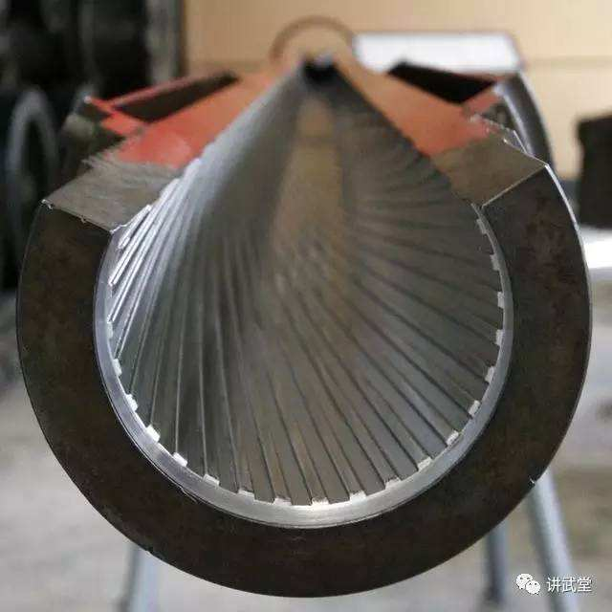
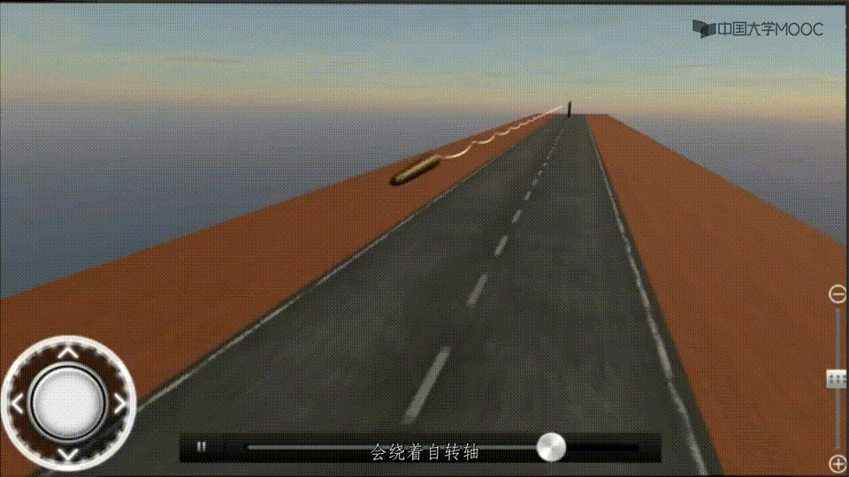

Slide 11
§5.4 角动量 角动量守恒定律
一、角动量
质点动量
相仿，定轴转动刚体的角动量为：
对质点：
一般的

Slide 12
二、角动量定理
质点动量定理
微分形式：
积分形式：
为 时间内力矩M 对给定轴的冲量矩。

Slide 13
三、角动量守恒定律
定轴转动角动量定理：
当
时，
恒有
即
(常量)
定轴转动角动量守恒定律：物体在定轴转动中，当对转轴的合外力矩为零时，物体对转轴的角动量保持不变。

Slide 14
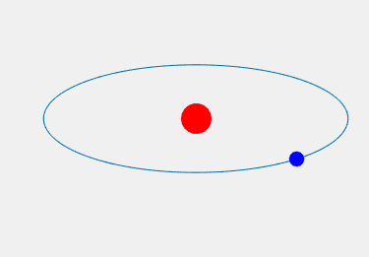
讨论：角动量守恒的几种可能情况：
1. 孤立系.
2. 有心力场.
3.
则

Slide 15
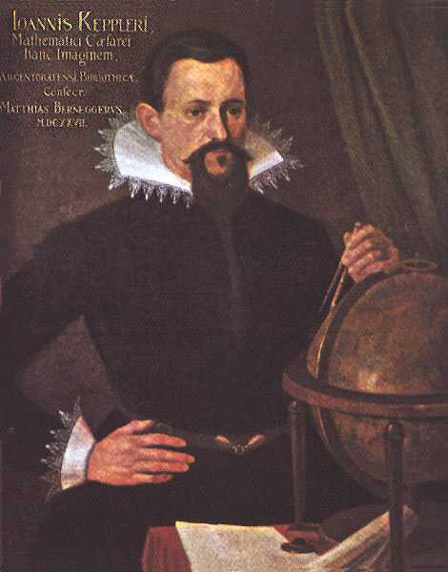
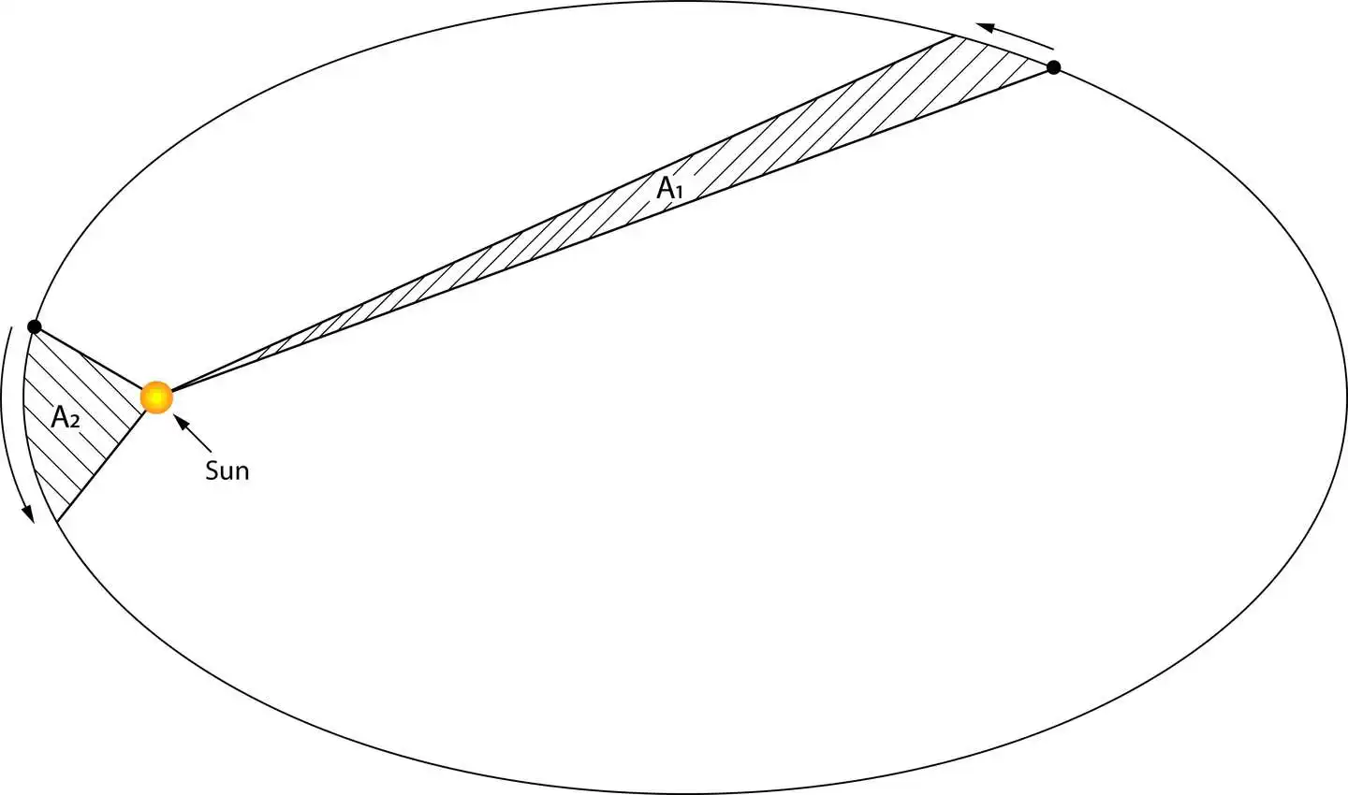
思 考
开普勒面积定律蕴含的奥秘？

Slide 16
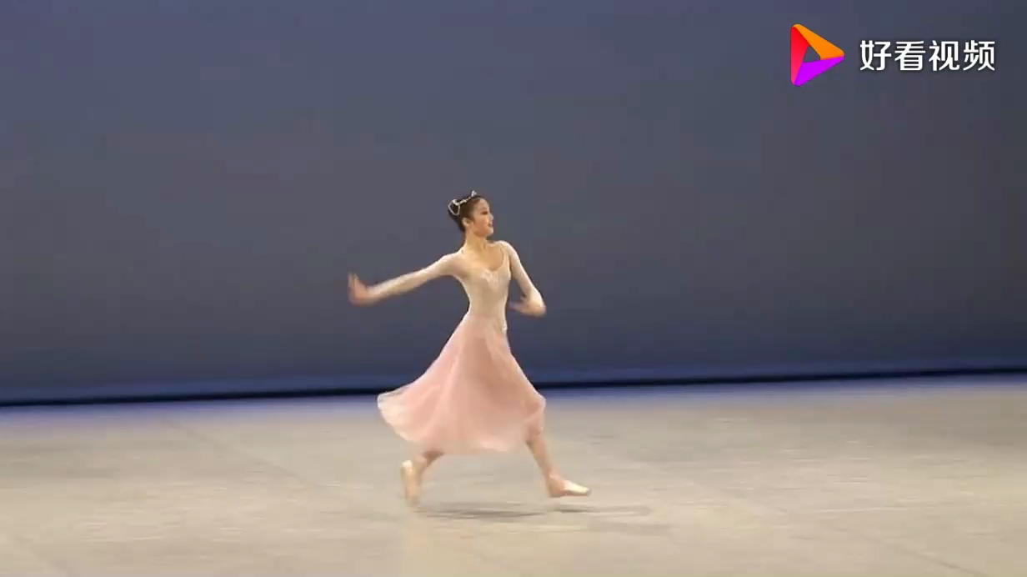
思 考：芭蕾舞演员是如何控制身体旋转速度的？

Slide 17
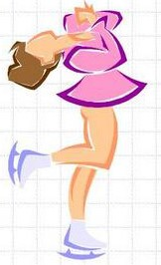
例题1
某花样滑冰者转动的角速度原为ω₀ ，转动惯量为 J₀ ，当他收拢双臂后，转动惯量减少1/4。求此时他转动的角速度。
解：利用角动量守恒

Slide 18
例2：质量为200kg，半径是2m的转台，可绕通过中心的铅直轴转动(轴承与转台之间摩擦不计), 质量为60kg的人站在台的边缘，人和台原来都静止，如果人沿台的边缘匀速奔跑一周（见图），问相对地面来说，人和转台各转了多少角度？
解：取人和转台为一系统
设转台和人的质量分别为
对地的角速度分别为

Slide 19
所以
式中负号表示转台的转向与人奔跑的绕向相反。
人沿转台边缘匀速奔跑一周时，人相对地面和转台相对地面转过的角度有如下关系
设人在台上奔跑一周时间为t，则
可得

Slide 20
转台对地转过的角度 为：
式中负号表明，转台沿与人相反的方向转过了 角

Slide 21

思考
子弹击入沙袋
细绳质量不计
子弹击入杆
圆锥摆
以子弹和沙袋为系统
以子弹和杆为系统
圆锥摆系统
动量守恒；
动量不守恒；
动量不守恒；
角动量守恒；
角动量守恒；
角动量守恒；
机械能不守恒 .
机械能不守恒 .
机械能守恒 .

Slide 22
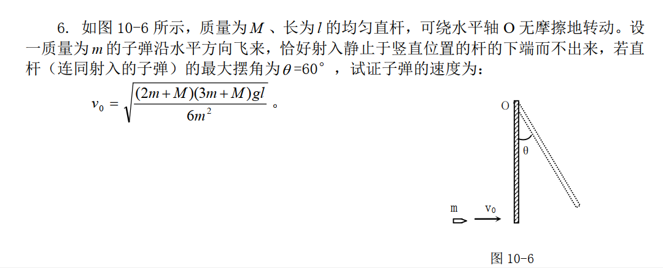
角动量守恒的应用
练习 十
5
(1) 射入过程
角动量守恒
(2) 摆动过程
机械能守恒
思考：若V₀不变，子弹从杆的其他部位射入时，θ怎么变化？

Slide 23
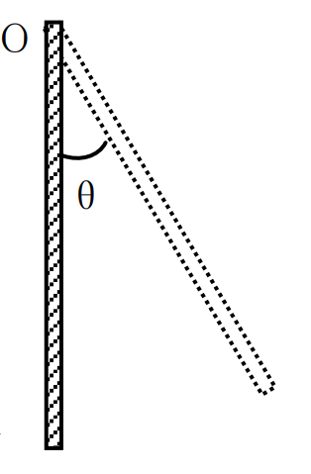
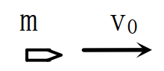
拓展：任意位置射入
x
角动量守恒

Slide 24
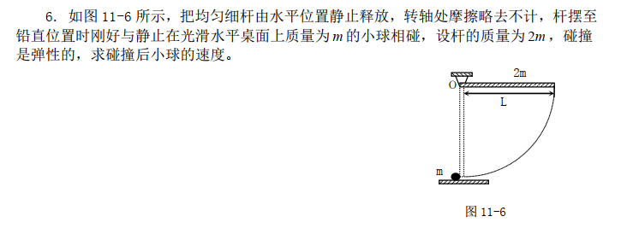
练习 十一
5
(1) 杆下摆
(2) 碰撞过程
角动量守恒
机械能守恒

Slide 25
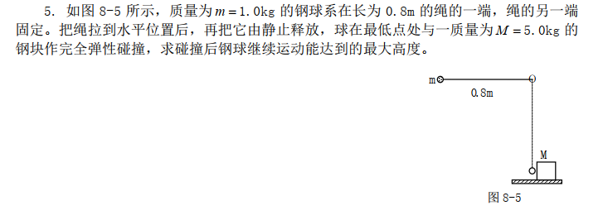
动 量 守 恒
练习 八
动量守恒
角动量守恒
注意：绳与杆的区别！

Slide 26
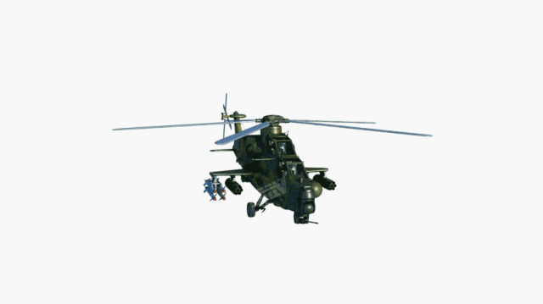
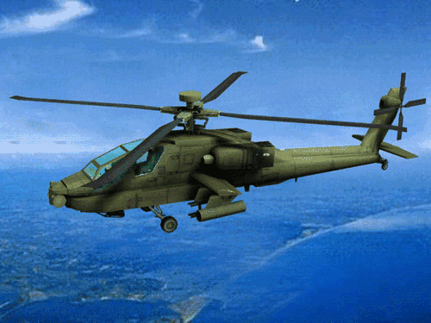
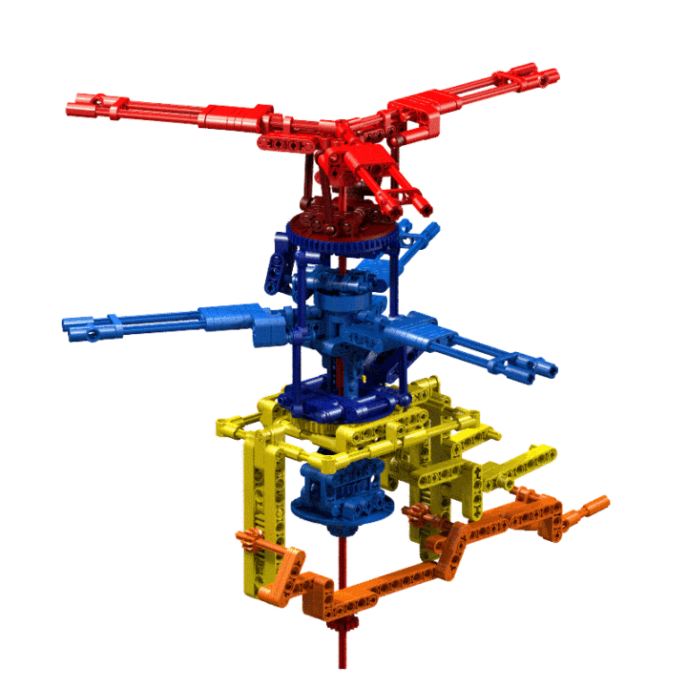
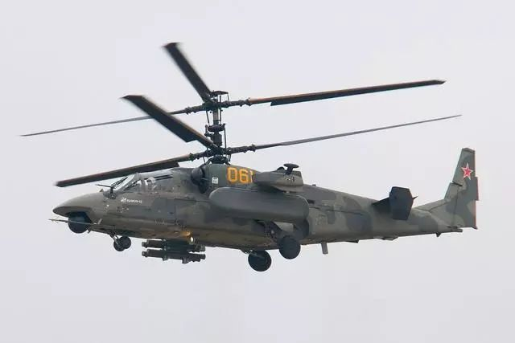
拓展
直升机的螺旋桨和尾桨作用？

Slide 27


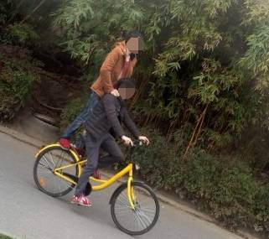
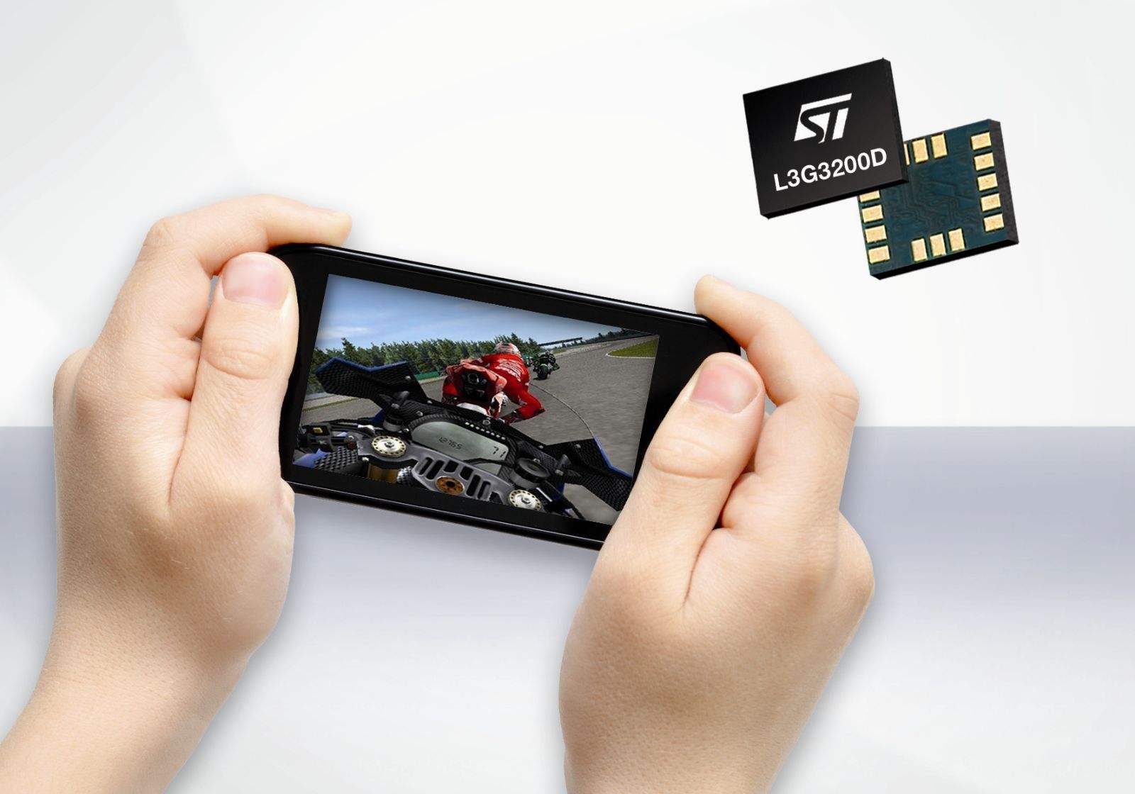

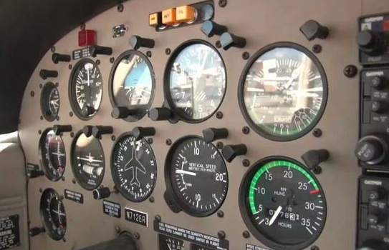
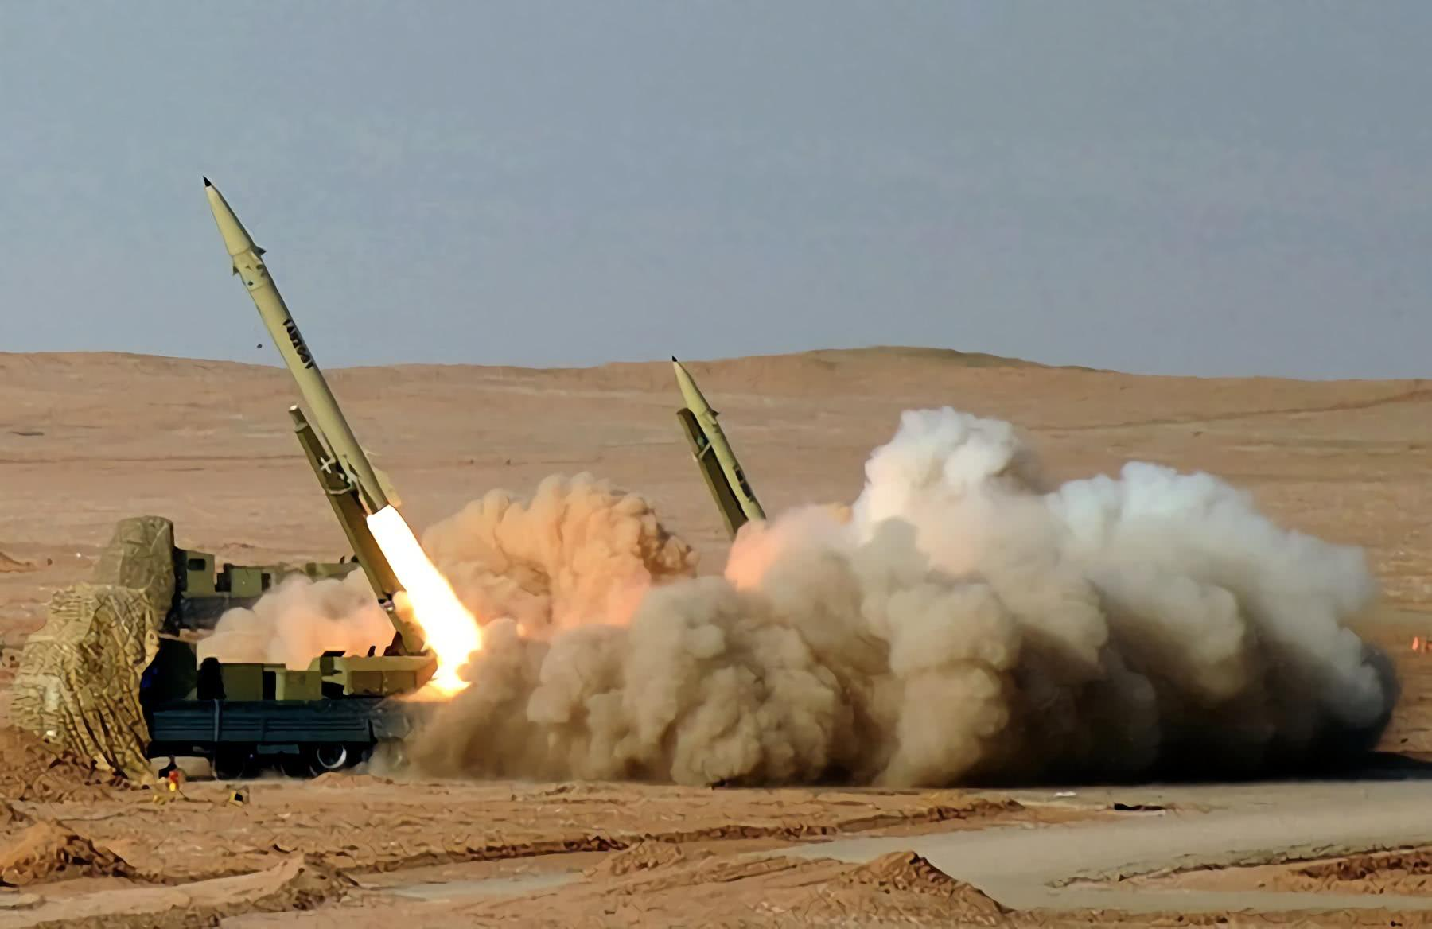
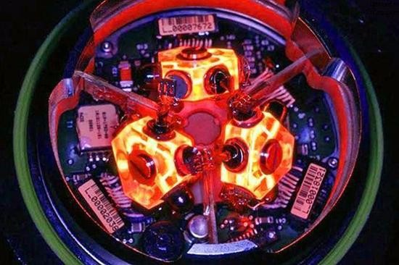

Slide 28
质点的运动规律与刚体的定轴转动规律的比较
质点的运动 | 刚体的定轴转动
速度 | 角速度
加速度 | 角加速度
质量 | 转动惯量
力 | 力矩
运动规律 | 转动定律
动能 | 动能
动量 | 动量
角动量 | 角动量

Slide 29
质点的运动规律与刚体的定轴转动规律的比较（续）
质点的运动 | 刚体的定轴转动
力的功 | 力矩的功
动能定理 | 动能定理
动量定理 | 角动量定理
动量守恒 | 角动量守恒

Slide 30
质点力学与刚体力学 (前五章)
动能定理
功能原理
质点(系)
运动学
动力学
机械能守恒
动量定理
动量守恒
=常矢量
动能定理
刚体
运动学
(定轴转动)
动 力 学
角动量定理
角动量守恒

